Slide 1
Plataforma e-ducativa Moodle jcyl
Ponencia: Fontiveros
Raúl Molina García

Slide 2
Qué es Moodle?
“Moodle es una plataforma de aprendizaje diseñada para proporcionarle a educadores, administradores y estudiantes un sistema integrado único, robusto y seguro para crear ambientes de aprendizaje personalizados.”

Slide 3
Estructura de la Ponencia
Ponencia para Equipo Directivo.
Ponencia para Administradores de Moodle.
Ponencia para profesores de Moodle.
Ponencia para Alumnos de Moodle.

Slide 4
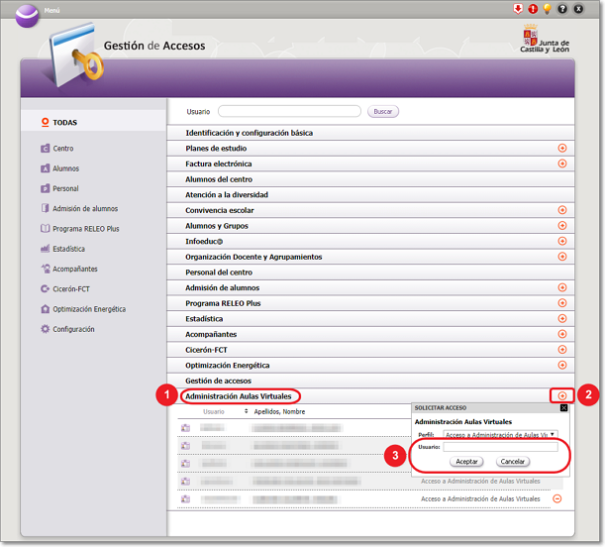
Equipos directivos administradores de Moodle

Slide 5
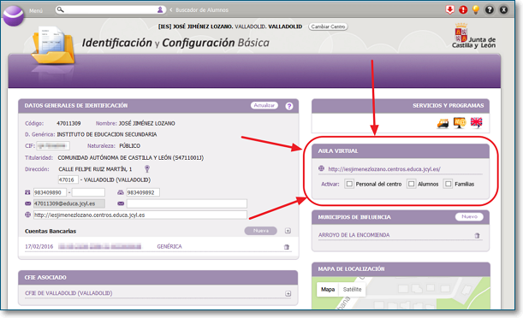
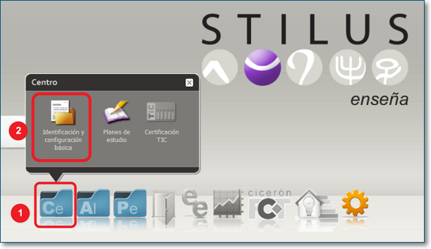
Equipos directivos cargar usuarios a Moodle

Slide 6
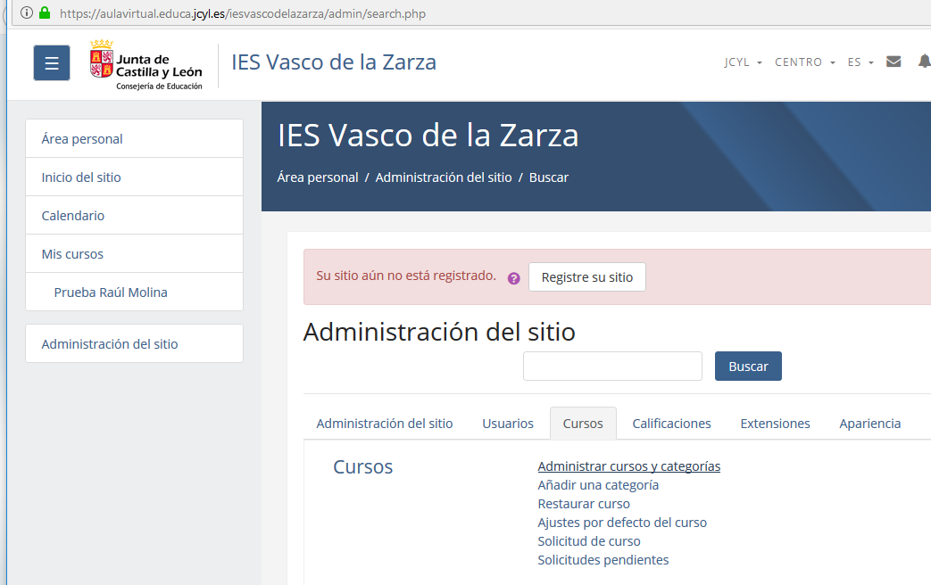
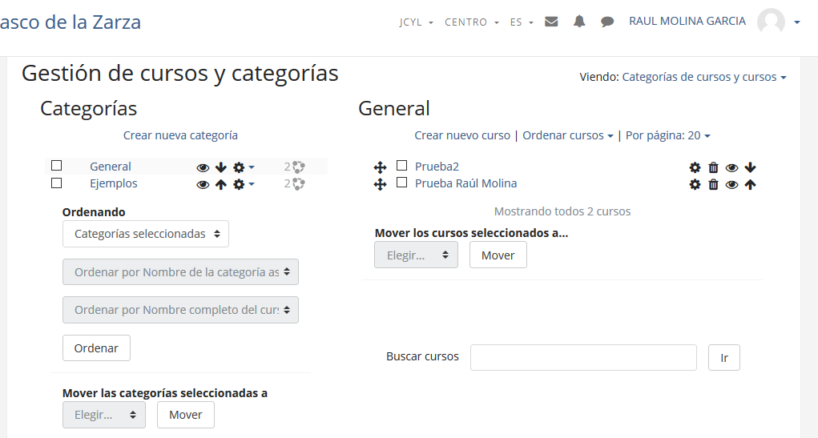
administradores crear Aulas Virtuales

Slide 7
administradores crear Aulas Virtuales
Nombre completo del curso
Nombre corto del curso.
Fecha de inicio del curso
Fecha de Finalización del curso
Formato del curso:
Formato Social.

Slide 8
administradores crear Aulas Virtuales participantes

Slide 9
Profesor Subir recursos y actividades al Aula Virtual

Slide 10
Profesor bloques al Aula Virtual

Slide 11
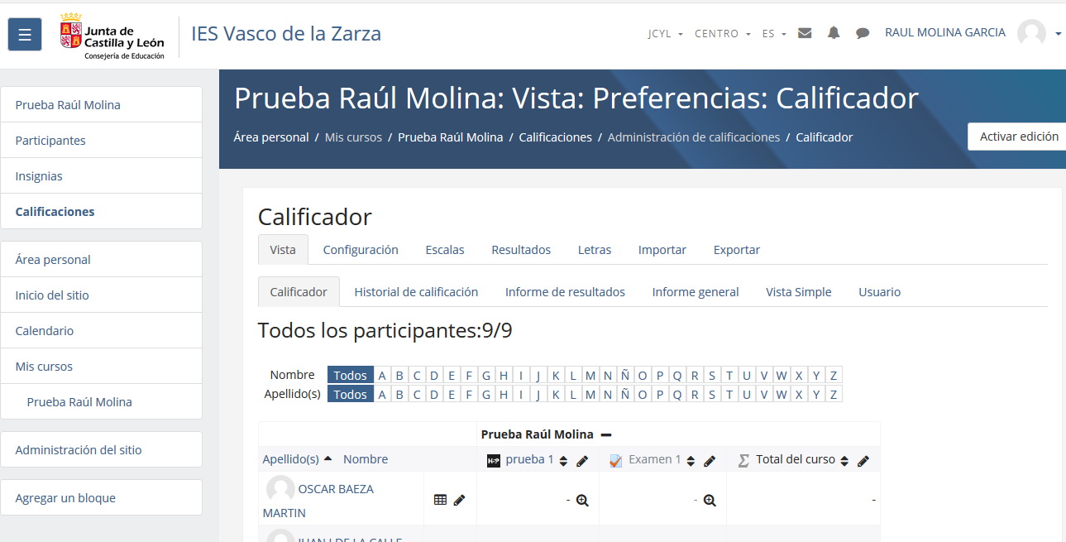
Profesor calificador Aula Virtual

